Slide 1

Horustech
Company Profile

Slide 2








About Hourustech
瑞澤電子在電子零件產業領域已有數十年經驗，母公司為立澤精密工業股份有限公司，創立於2003年04月，坐落在桃園市八德區，研發製造各項電子開關、連接器及其精密模具的開發、設計；為了邁向專業電子零組件的製造商及代理商，2011年02月成立子公司瑞澤電子。
瑞澤電子提供世界級的研發能力及製程技術給全球的客戶，我們將顧客滿意度為優先，以良好的服務、優良的品質、準確、快速的交貨時程及創新的研發能力滿足客戶需求，不斷強化專業的技術服務及提供優化的電子零組件方案，也代理各大廠牌電子零件產品，共同開發國際市場，提供客戶更多元的選擇。
瑞澤電子以永續經營為目標，並將企業經營成果回饋給社會，善盡企業應盡之社會責任。

Slide 3
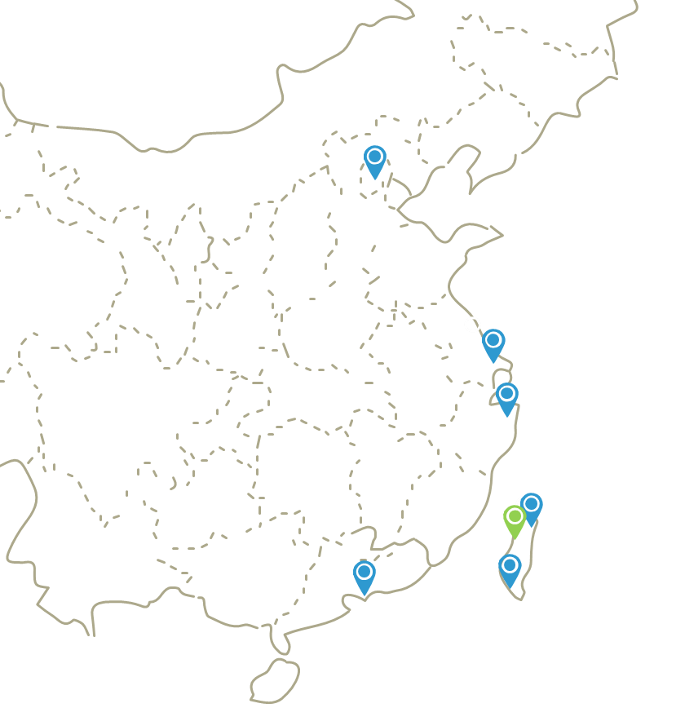


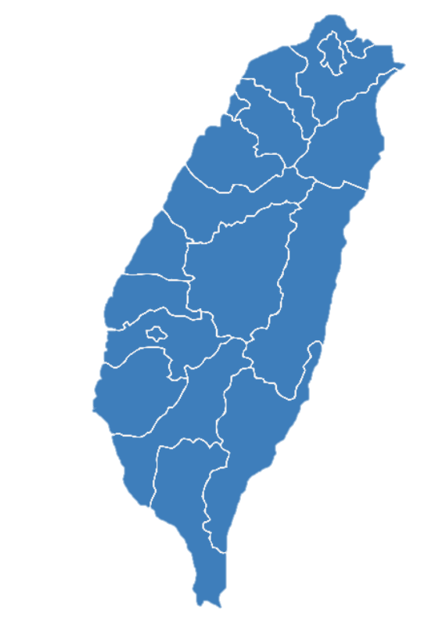


Sales Footprint
物流倉庫
TW辦事處
CN辦事處
香港(HUB)
新屋倉庫
台北
桃園
桃園(中壢)HQ
台南
高雄
北京
蘇州
上海
寧波
東莞
深圳
珠海
北京
蘇州
上海
寧波
東莞
台北
深圳
桃園(中壢)—總公司
珠海
台南
高雄
HK HUB 倉

Slide 4
Organization
副總經理
台南
高雄
新屋倉庫
業務、業助
台北
資材
業務
總經理
PM
業務、業助
資材
FAE
FAE、RD、PM
品管
財會
業務、業助
資材
PM
PM
資材
業務、業助
FAE、RD
資材
Taiwan Area
Employees > 90
Sales > 35
RD
桃園
中壢總公司
倉管
業務
業助

Slide 5

Sales Revenue & Manpower

Slide 6
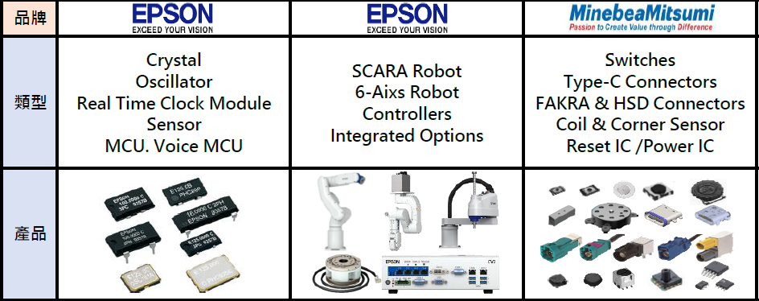
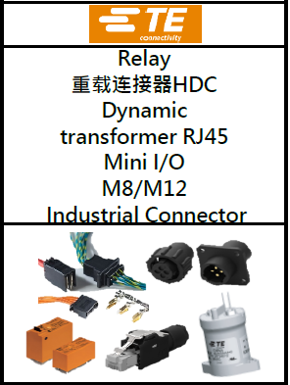
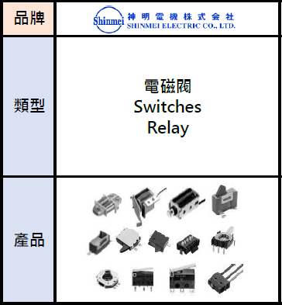
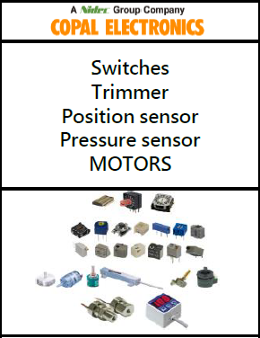
Agent Products(JP&EU)

Slide 7

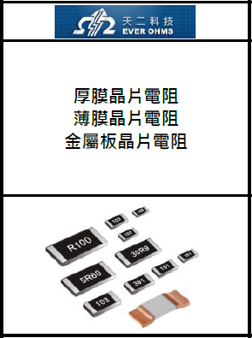
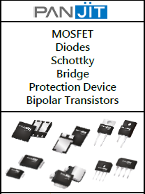
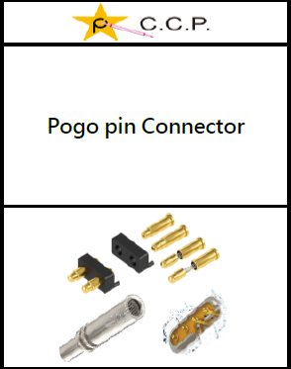
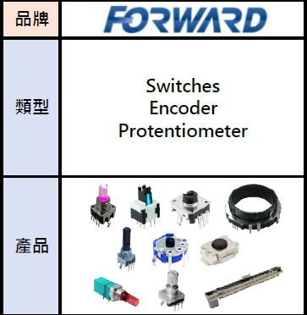
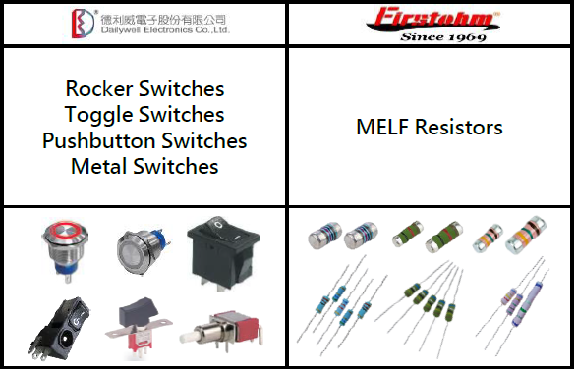
Agent Products(TW)

Slide 8

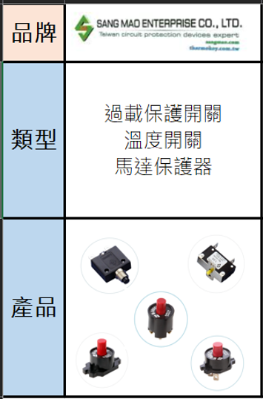
New Agent Products(TW)

Slide 9
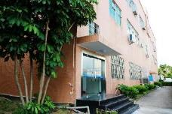
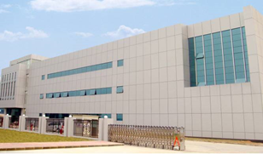
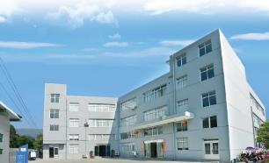



Horustech’s factory Profile
Switch manufacturer with exceptional quality and broad product offering
Low cost via automatic assembly
Manufacturing locations in China and Taiwan
Custom and modularized products available
珠海plant二廠
珠海 plant一廠
寧波 plant

Slide 10
























































OWN Products
DIP & Rotary Coded Switch
(Illuminated) Push & Slide Switch
Tact Switch
Jack & Connector

Slide 11
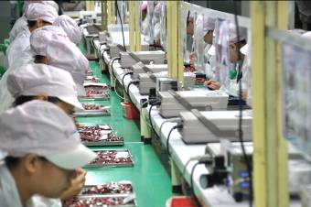
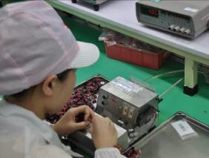
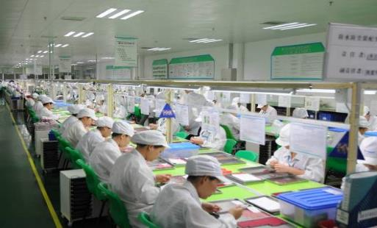
Production Lines

Slide 12
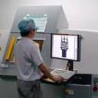
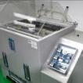
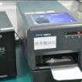
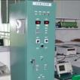
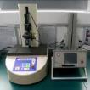
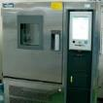
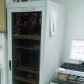
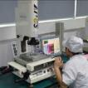
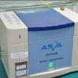
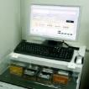
Inspection Capabilities
鹽水嗔霧試驗機
Salt spray tester
X-RAY 3D電腦斷層掃描
X-RAY (3D CT)
X-RAY 膜厚測試機
X-RAY Thickness tester
DC48V 突波電流測試機
DC 48V Voltage surge tester
克重測試機
Force tester
恆溫恆溼試驗機
Environment tester
UL安規機
UL Tester
2.5次元影像量測系統
Precise projector
機械壽命測試機
Life cycle tester
RoHS 檢測機
RoHS Tester

Slide 13



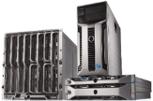













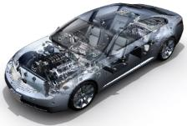
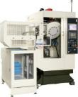





Served Markets
Computer
Wearable Devices
Telecommunication
Automotive
Industrial & Security
Medical

Slide 14








































Customers

Slide 15





2021 New Business
https://www.ypppt.com/
Human Resources
Product
1.產品多樣性
2.產線整合化
3.模組化產品
1.多語言業務人才
2.FAE、RD、品保
Logistics
Localization
1.一條龍服務
→瑞澤新屋倉庫
2.HK HUB倉庫
1.在地化服務
Notes:
https://www.ypppt.com/

Slide 16


